Slide 1
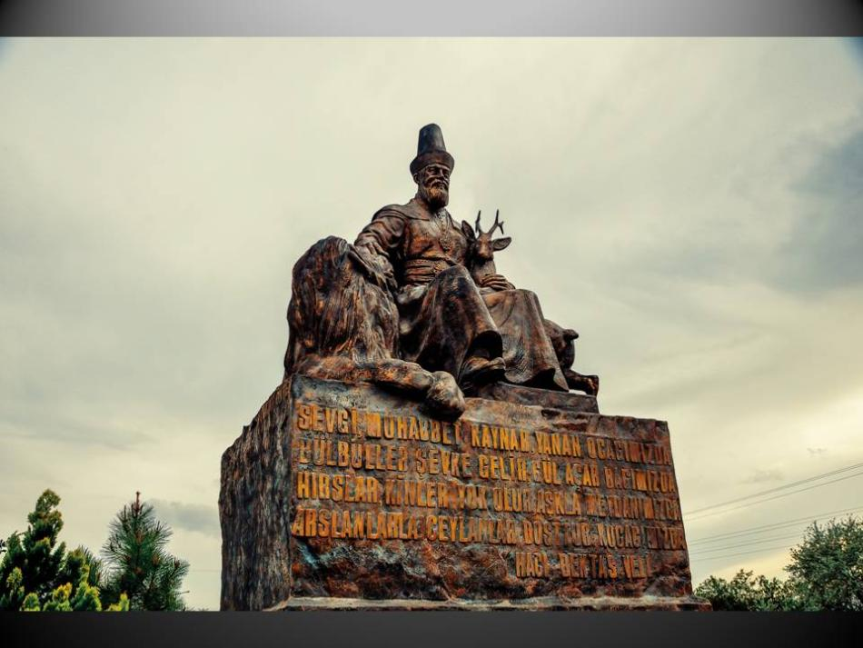
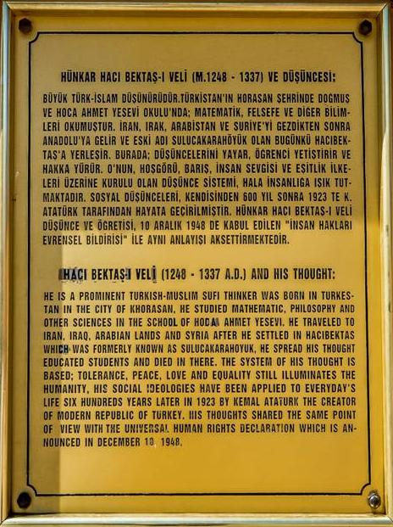


SEVGİ, MUHABBET KAYNAR, YANAN OCAĞIMIZDA
BÜLBÜLLER ŞEVKE GELİR, GÜL AÇAR BAĞIMIZDA,
HIRSLAR, KİNLER YOK OLUR AŞKLA MEYDANIMIZDA,
ARSLANLARLA CEYLANLAR DOSTTUR KUCAĞIMIZDA…
HACI BEKTAŞ VELİ
HACI BEKTAŞ-I VELÎ
Külliye ve Müzesi

Slide 2
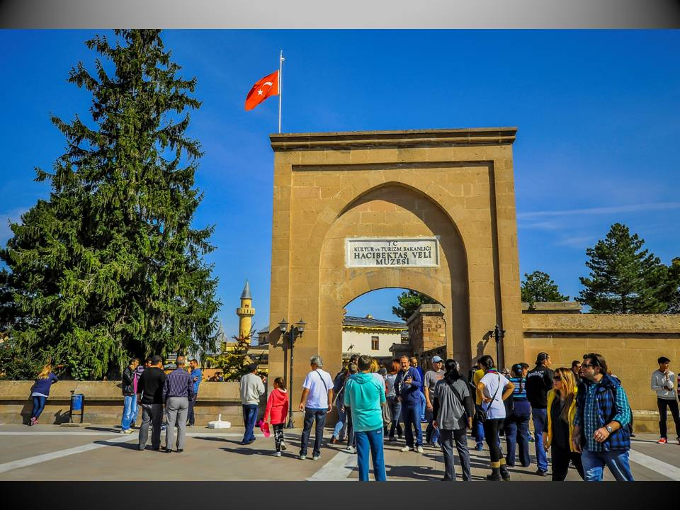

Slide 3
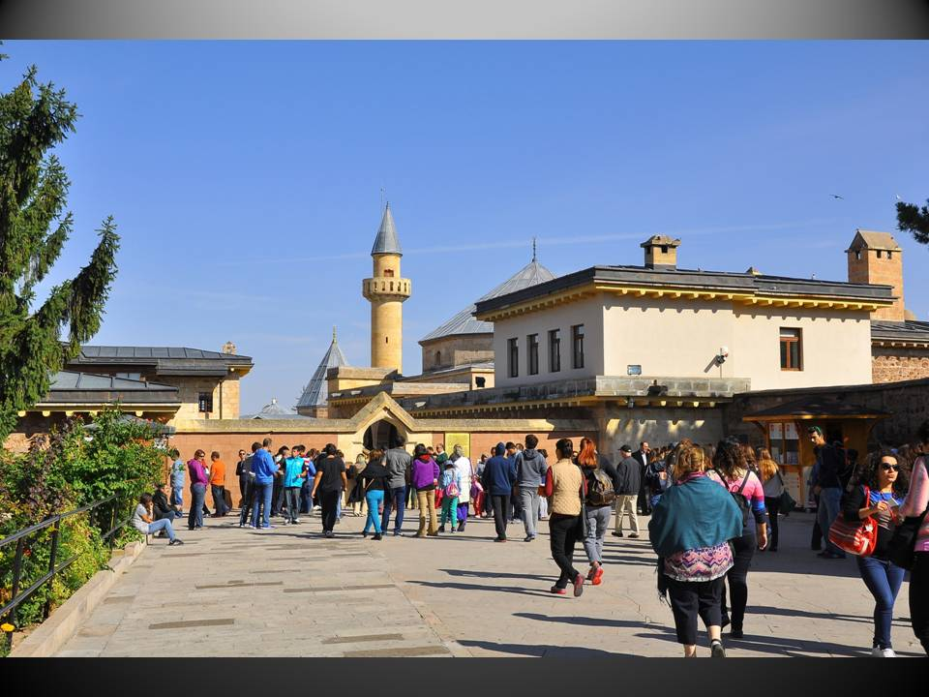
BİRİNCİ AVLU (Nadar Avlusu)

Slide 4
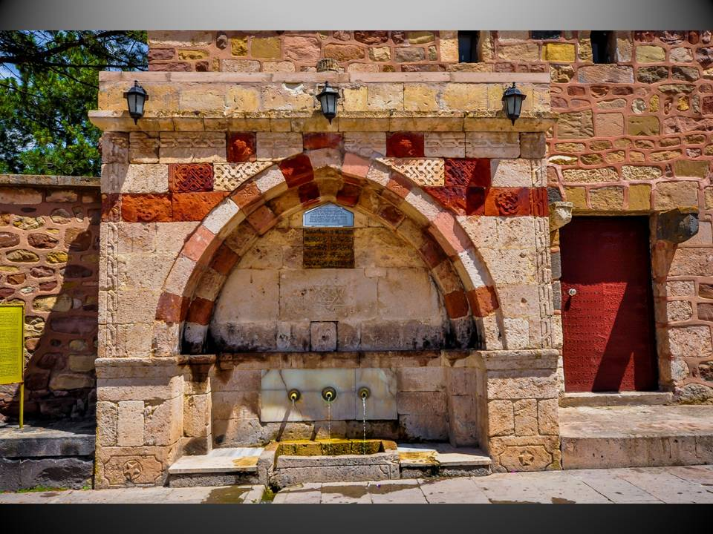

Slide 5
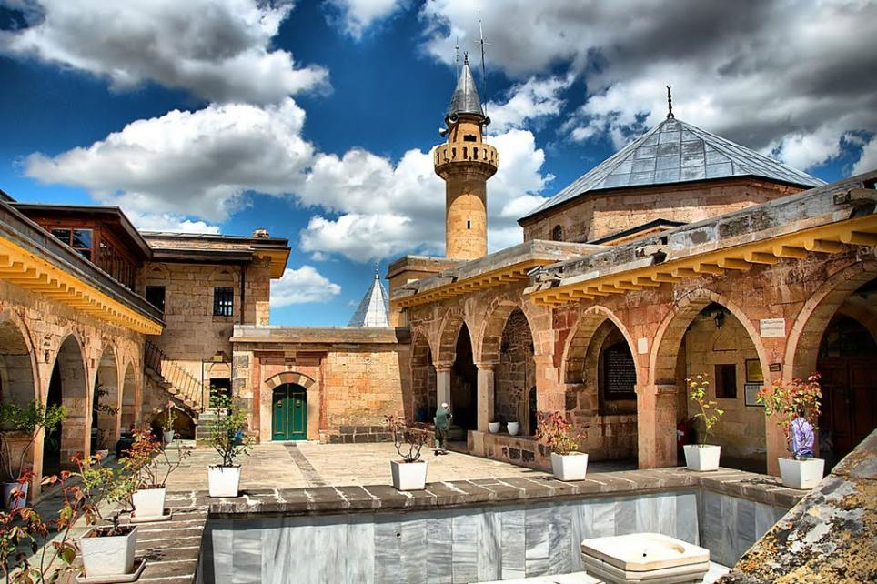
İKİNCİ AVLU (Dergah Avlusu)

Slide 6
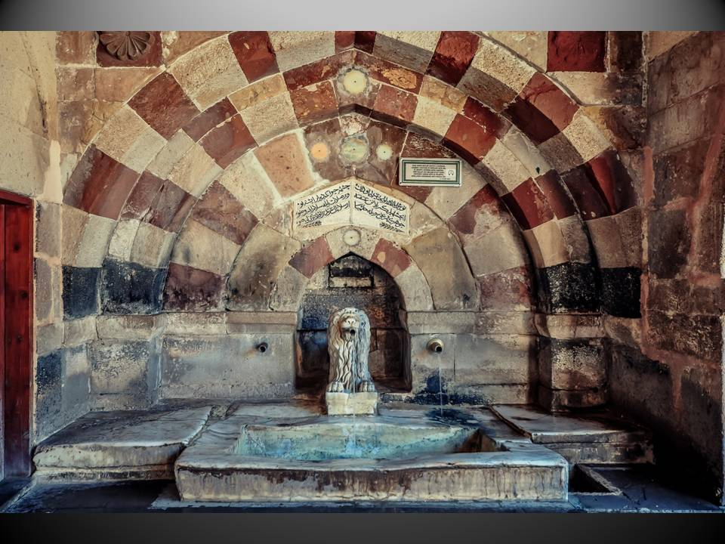

Slide 7
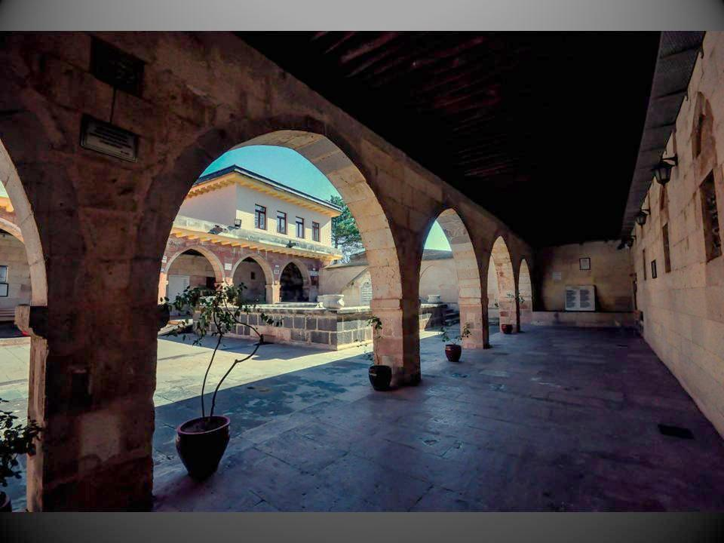

Slide 8
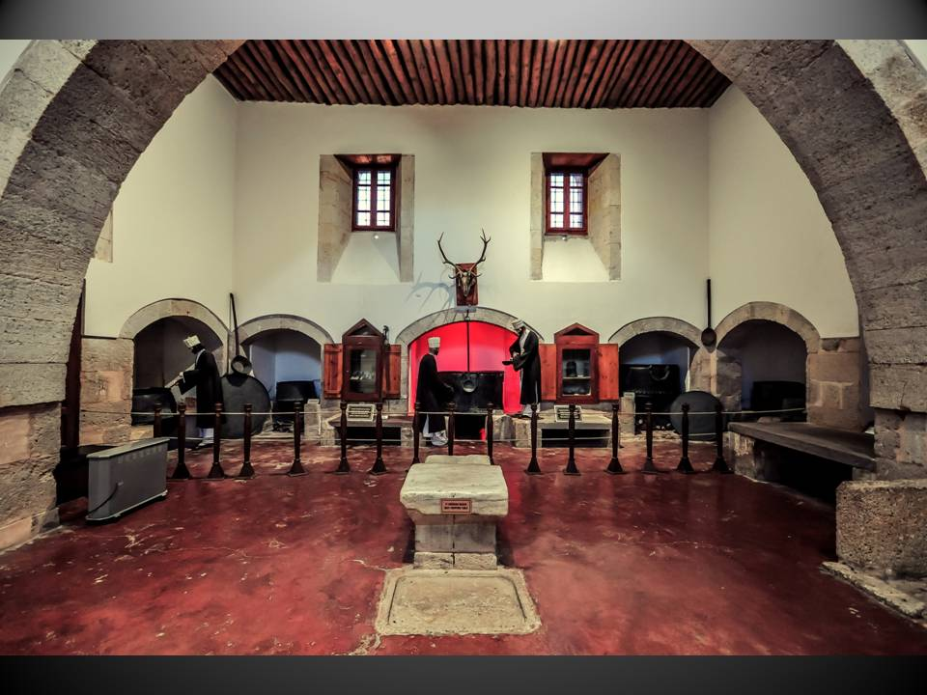
AŞ EVİ (MUTFAK)

Slide 9
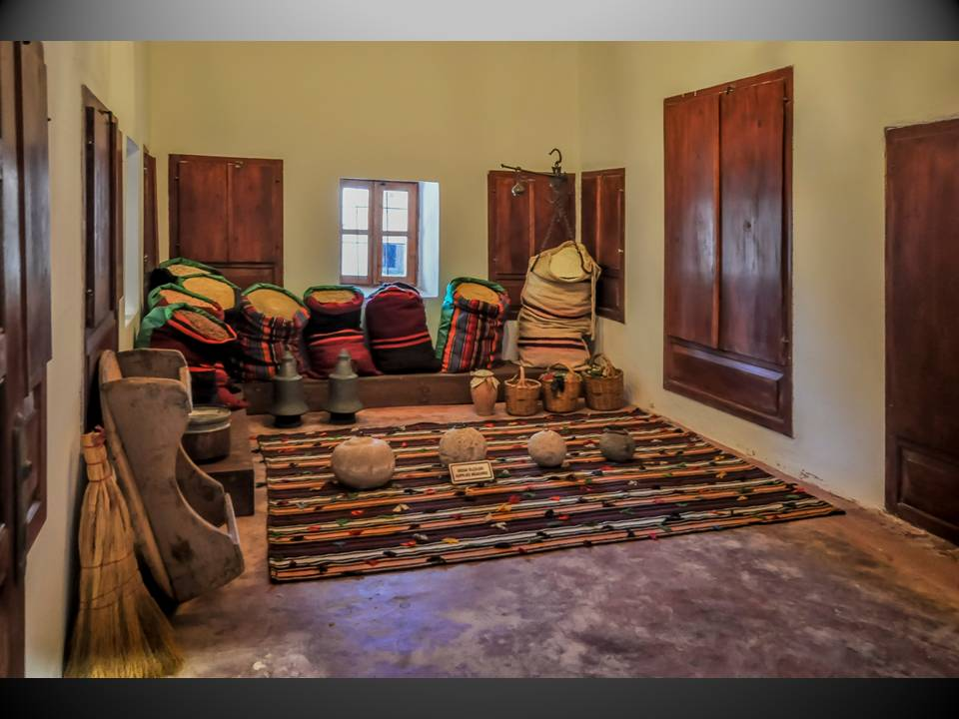
KİLER

Slide 10
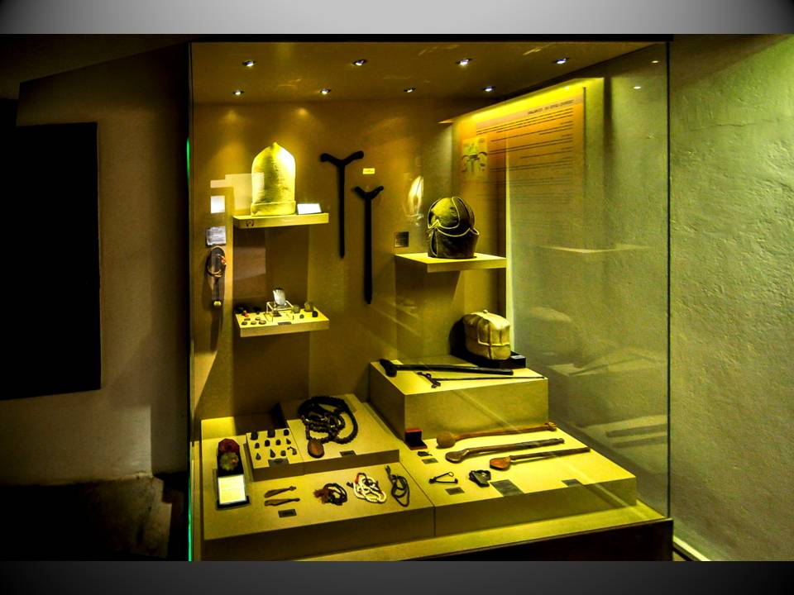

Slide 11
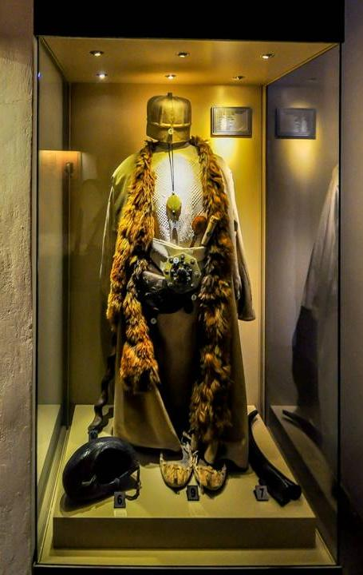
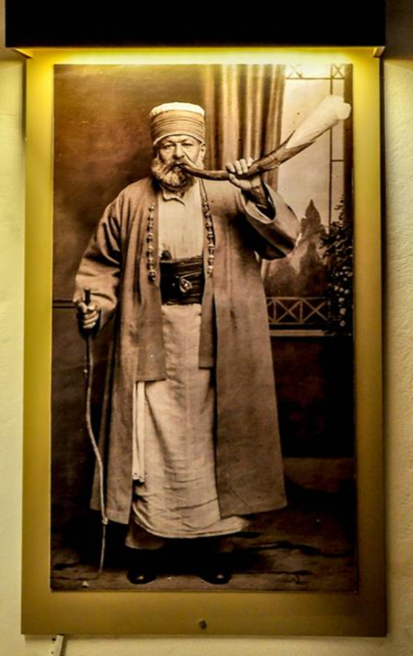

Slide 12
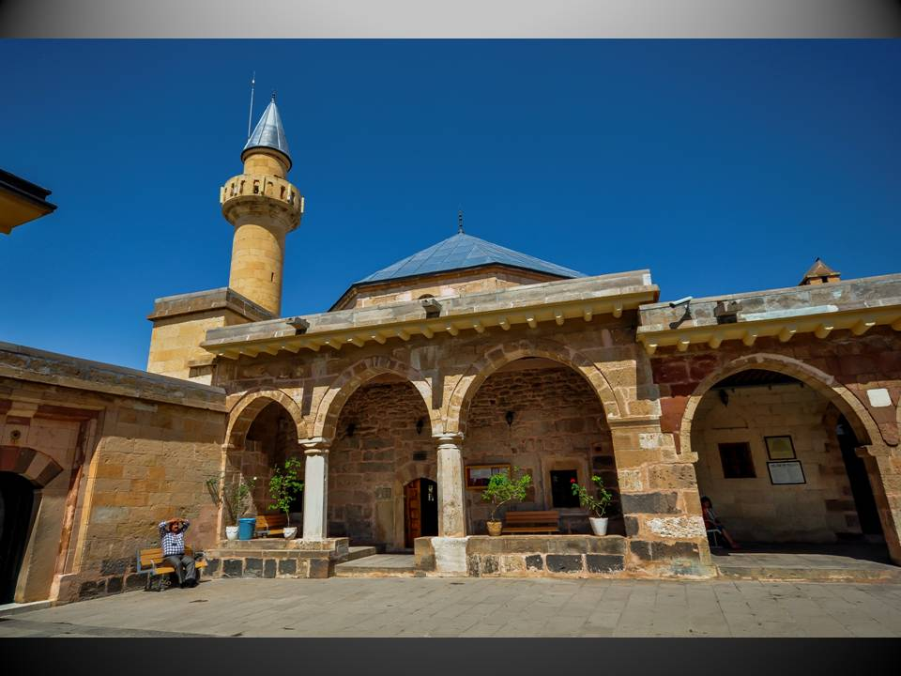
CAMİ

Slide 13
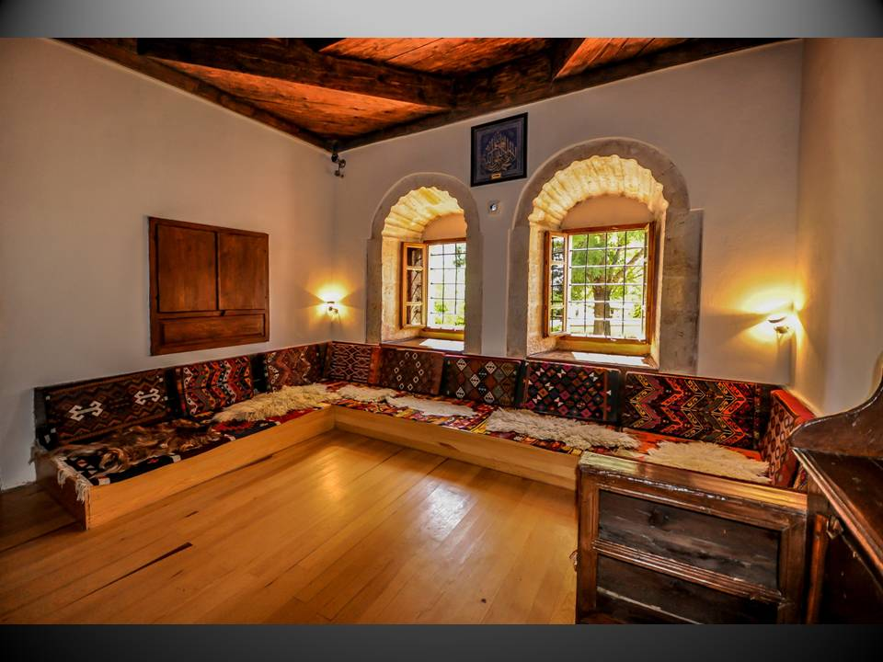
MEYDAN EVİ

Slide 14
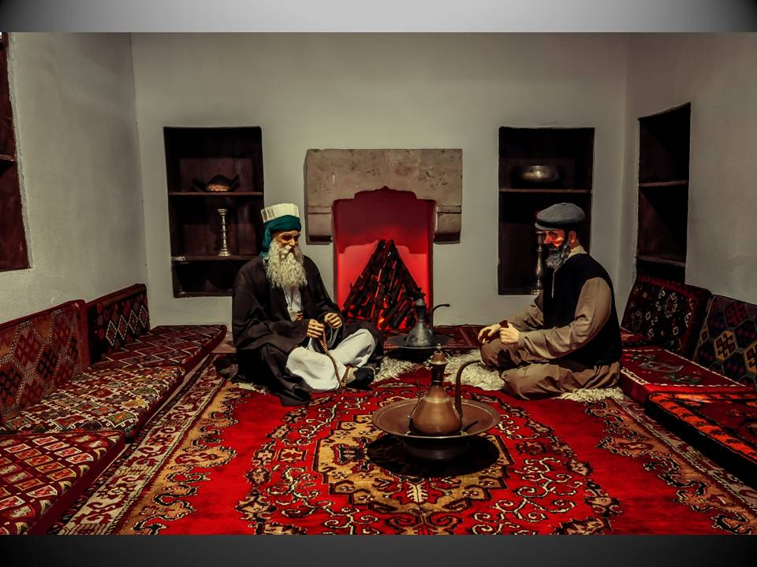
MİHMAN EVİ (Konuk Evi)

Slide 15
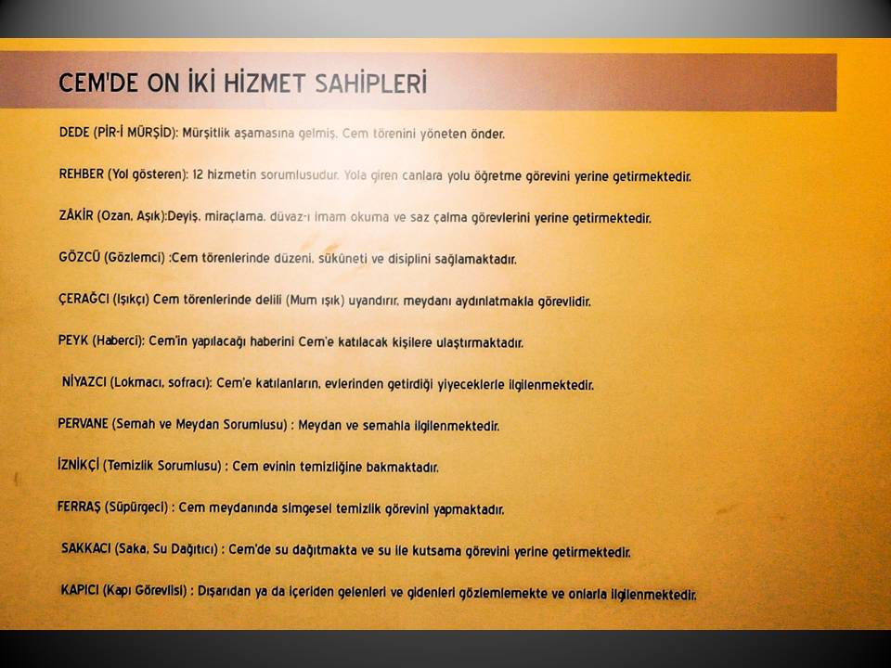
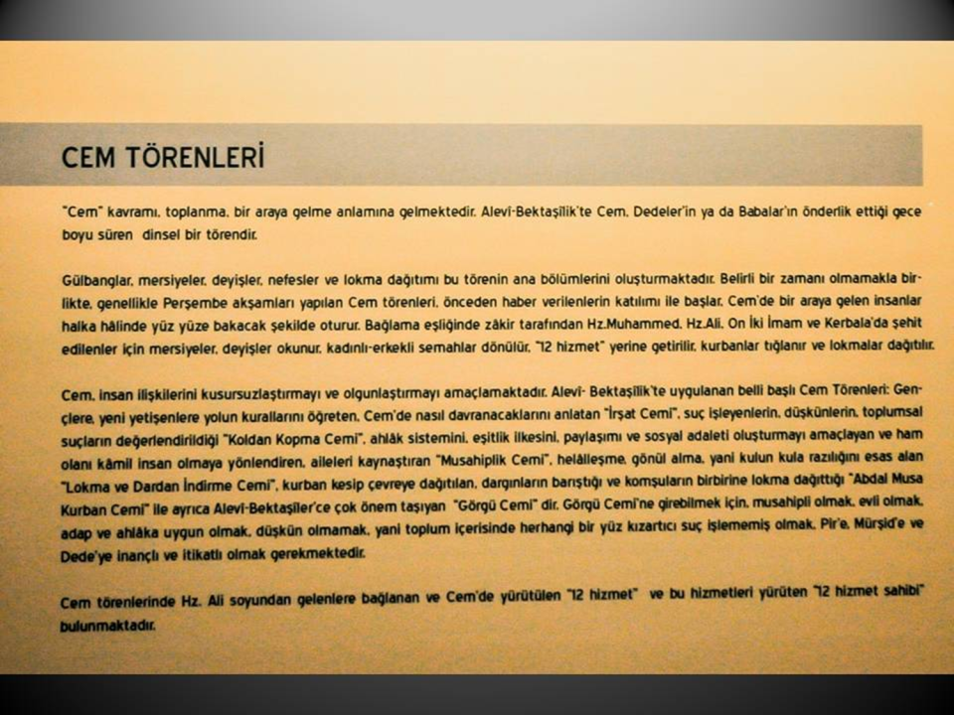

Slide 16
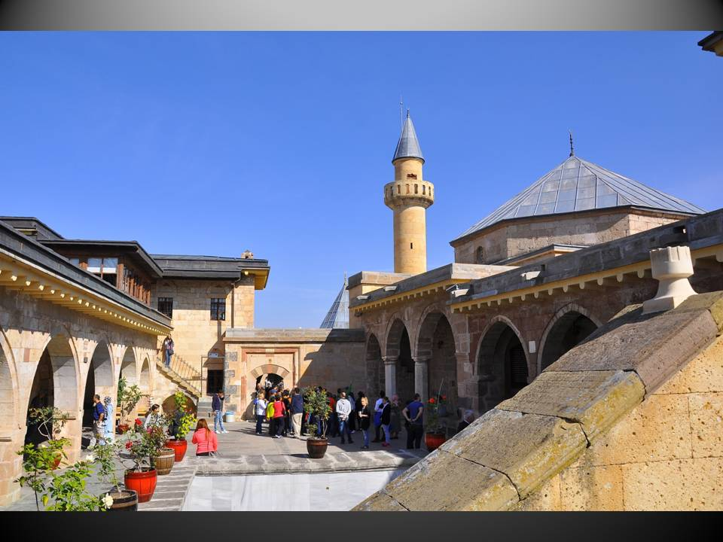

Slide 17
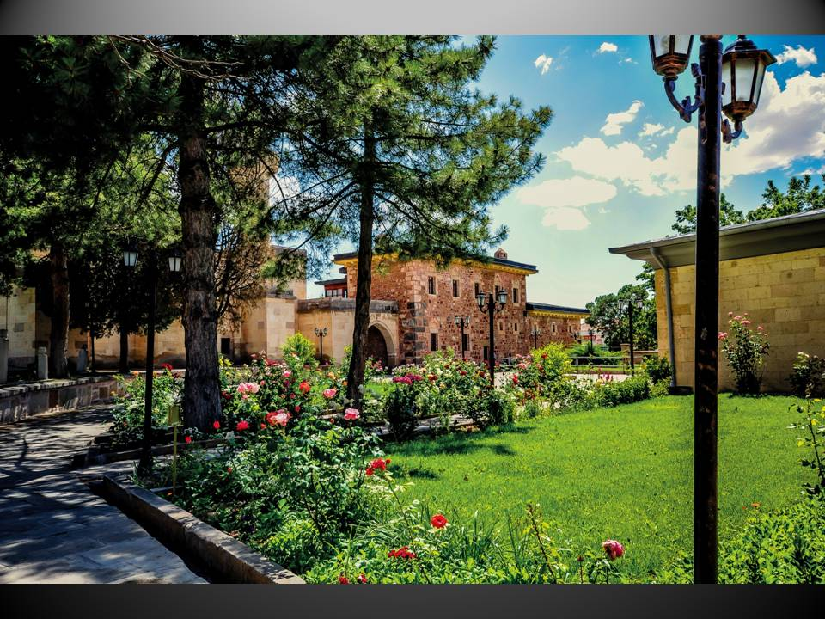
ÜÇÜNCÜ AVLU (Hazret Avlusu)

Slide 18
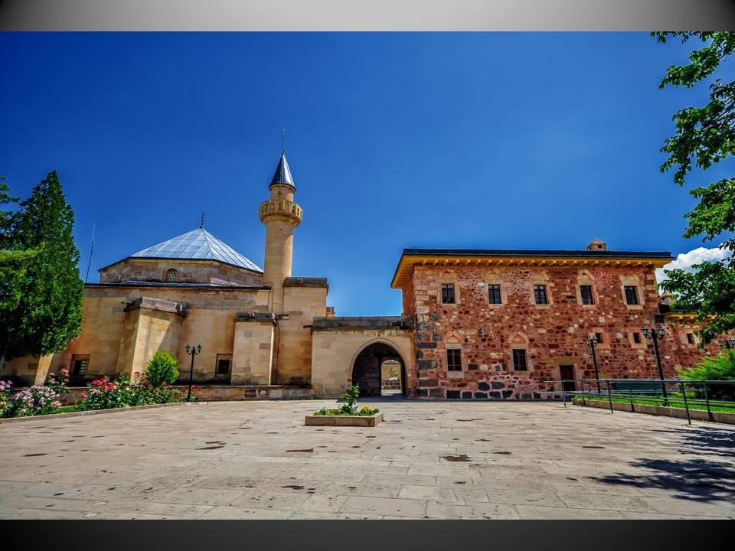

Slide 19
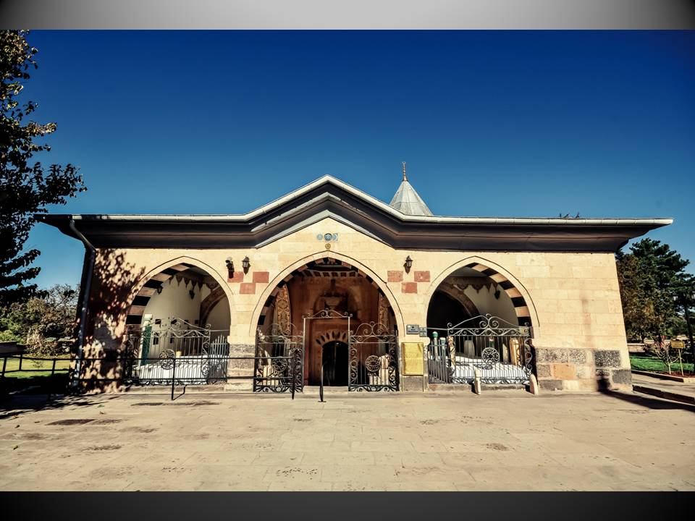

Slide 20
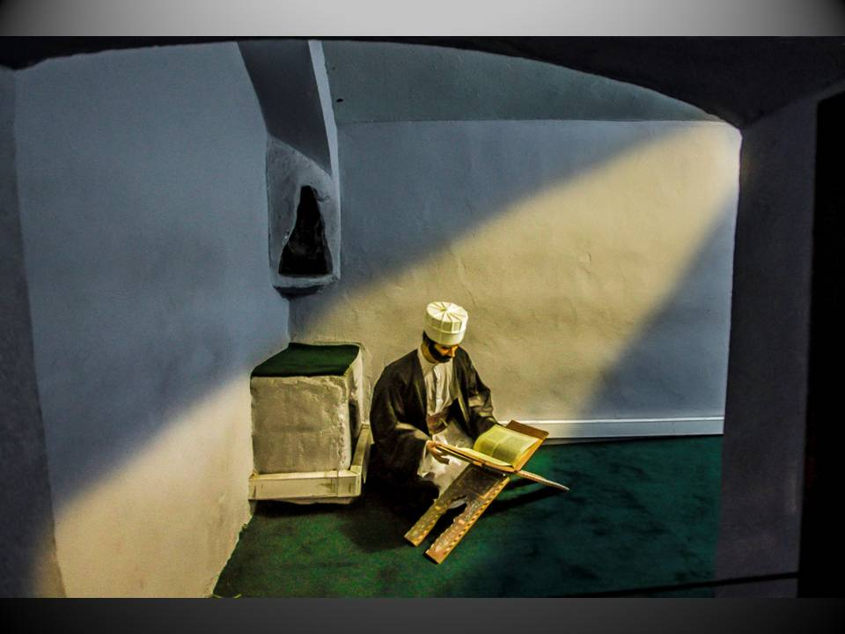
KIZILCA HALVET (Çilehane)

Slide 21
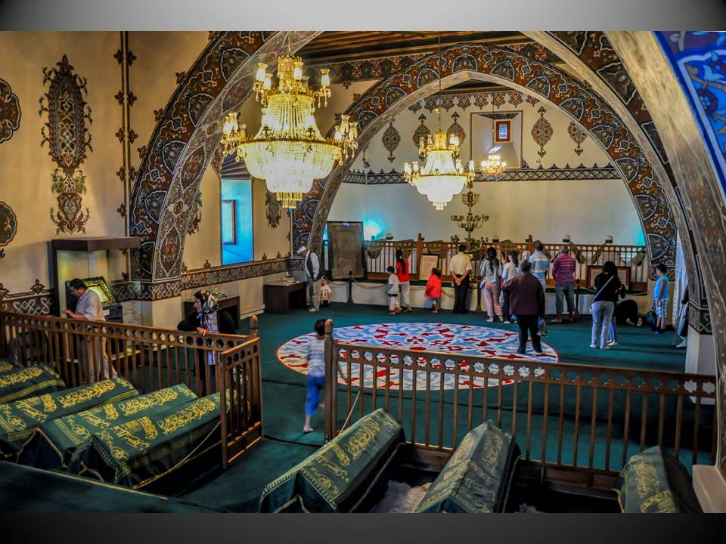
KIRKLAR MEYDANI

Slide 22
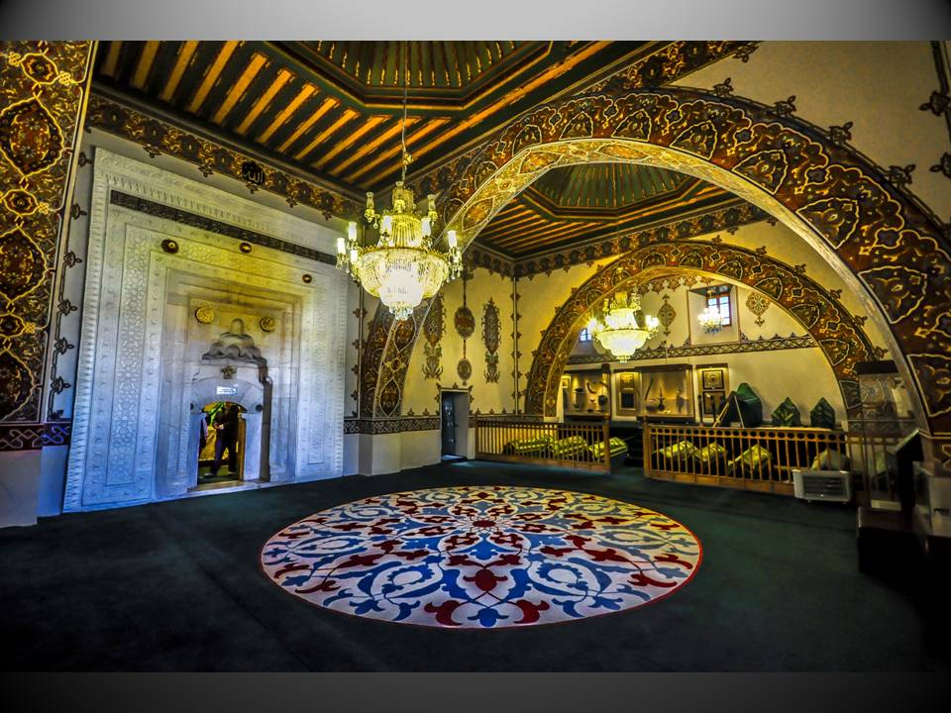

Slide 23
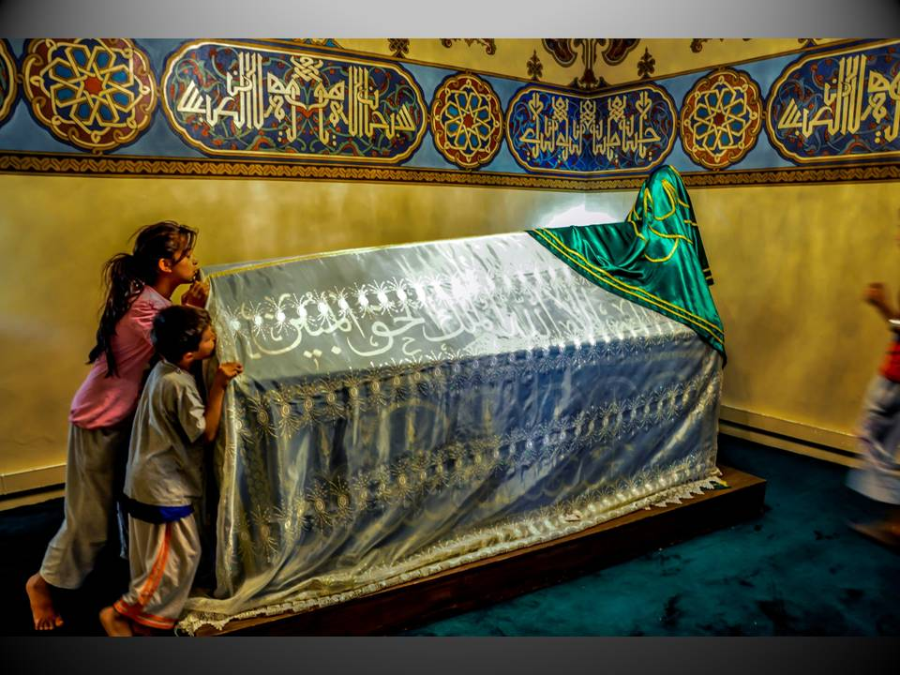
HACI BEKTAŞ VELİ TÜRBESİ (Pir Evi)

Slide 24
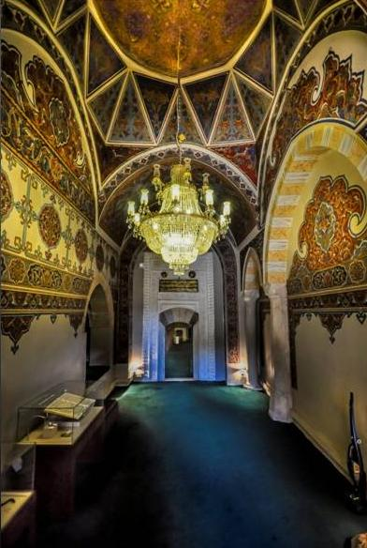
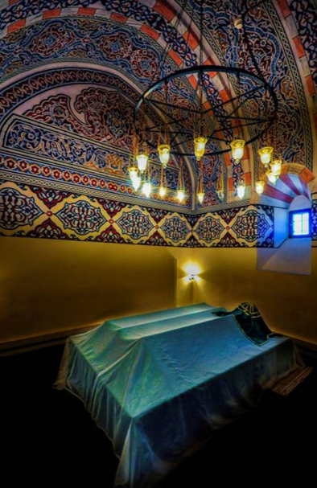
GÜVENÇ ABDAL TÜRBESİ

Slide 25
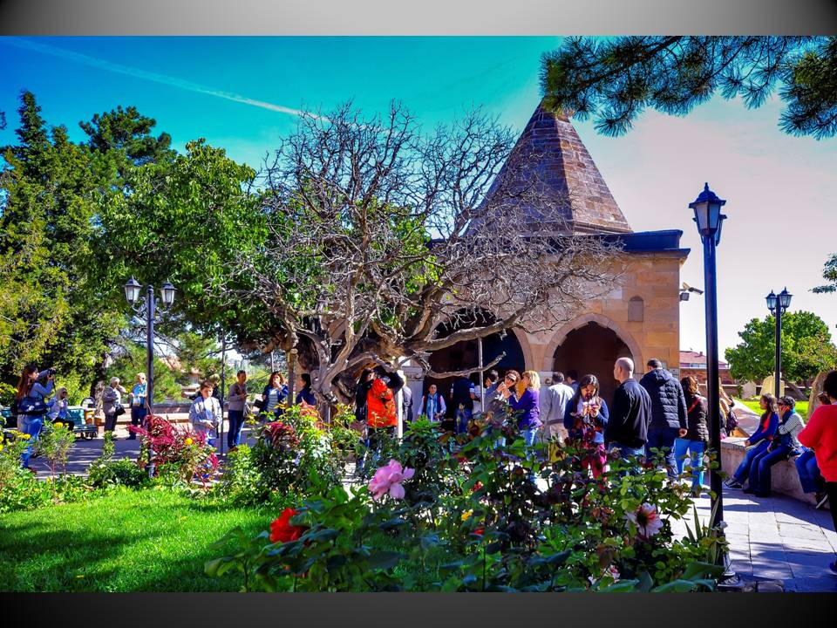

Slide 26
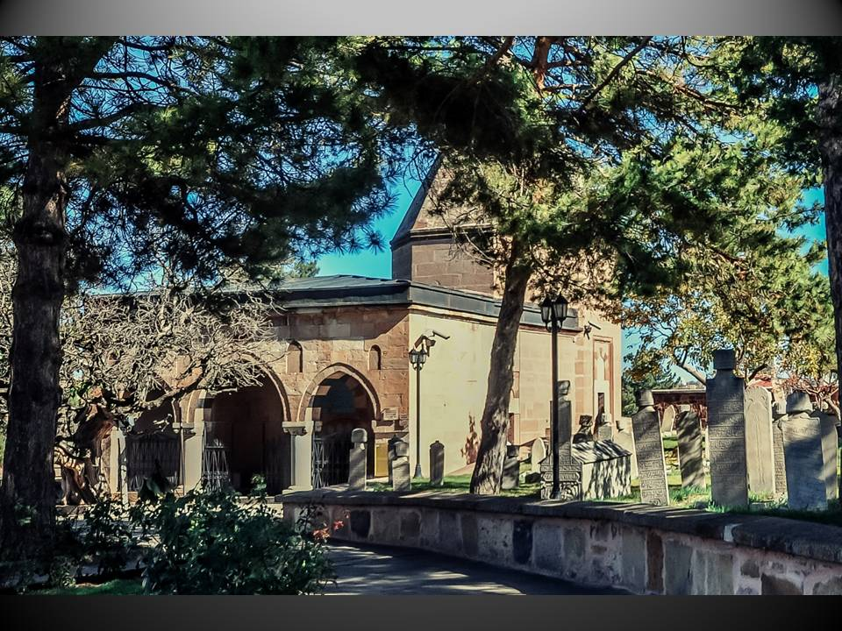
BALIM SULTAN TÜRBESİ

Slide 27
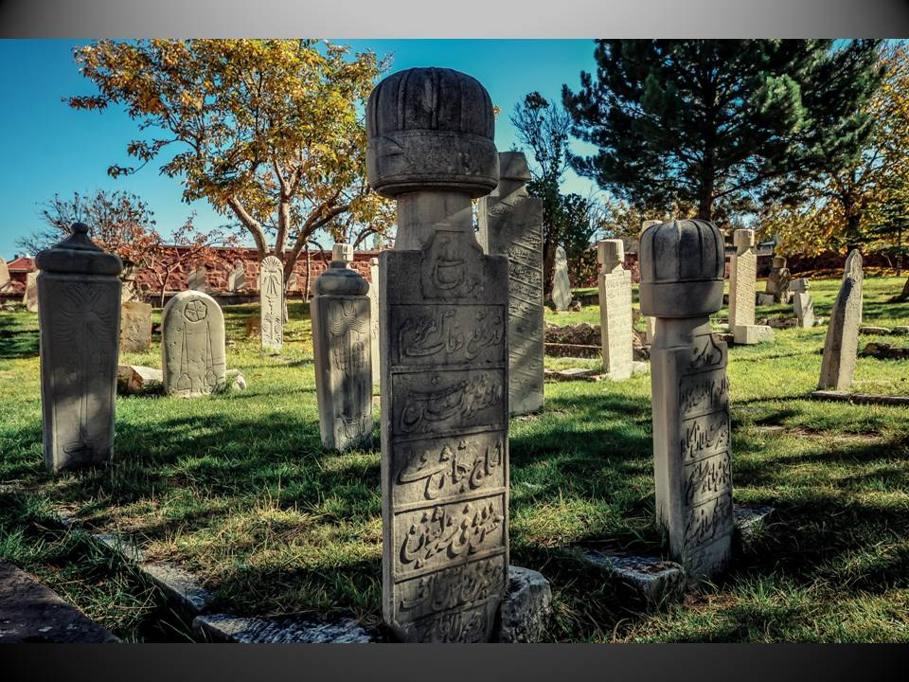

Slide 28
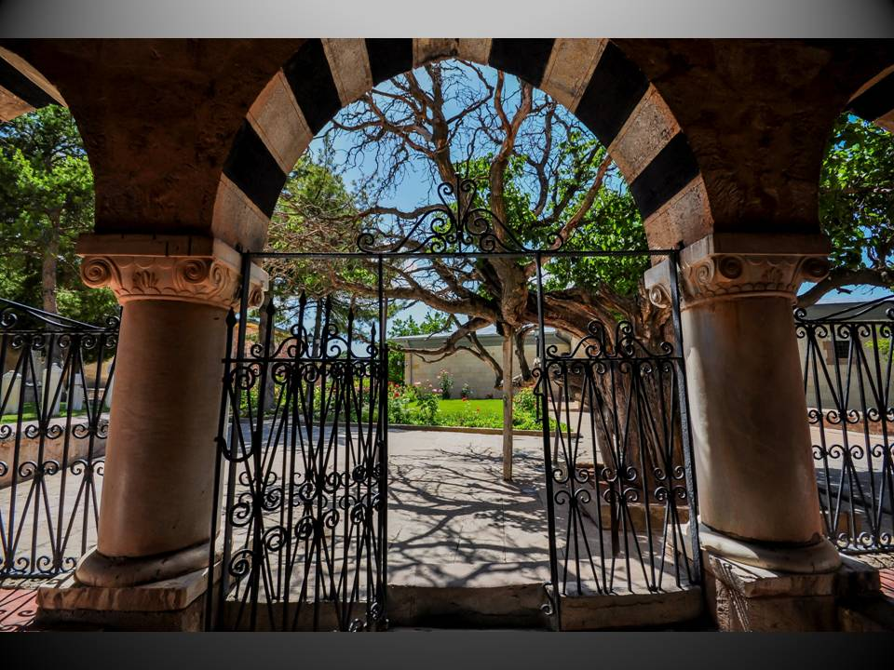
ASIRLIK DUT AĞACI

Slide 29
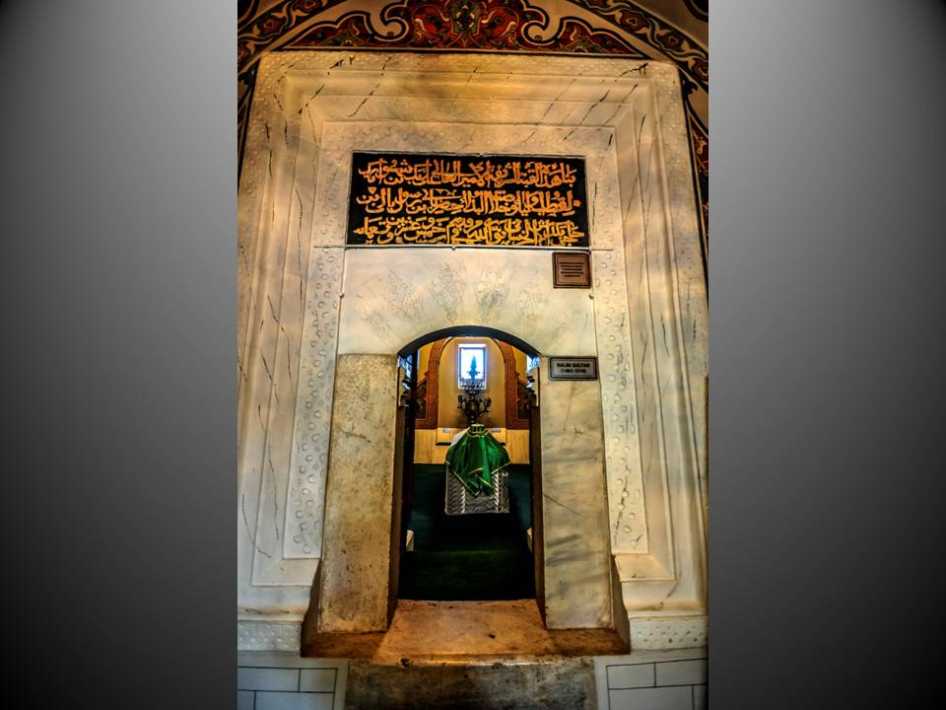
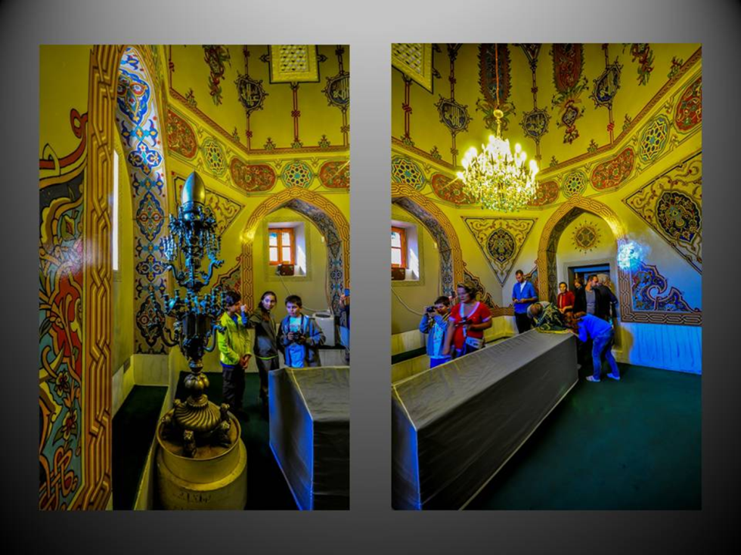
BALIM SULTAN (1462 – 1516 ) TÜRBESİ

Slide 30
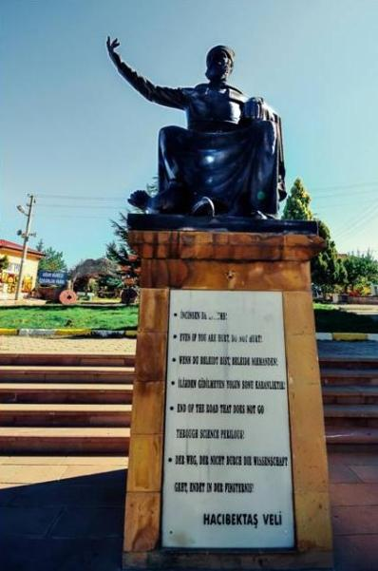

İNCİNSEN DE İNCİTME !
EVEN IF YOU ARE HURT, DO NOT HURT !
WENN DU BELEIDT BIST, BELEIDE NIEMANDEN!
İLİMDEN GİDİLMEYEN YOLUN SONU KARANLIKTIR !
END OF THE ROAD THAT DOES NOT GO THROUGH SCIENCE PERILOUS !
DER WEG, DER NICHT DURCH DIE WISSENSCHAFT GEHT, ENDET IN DER FINSTERNIS !
HACIBEKTAŞ VELİ
Fotoğraf lar : Mustafa Taşkın
Müzik : Semah Enstrumental – Can Atilla

